Slide 2


Slide 3
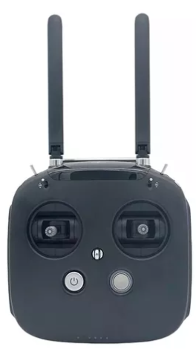
NAC: Hidra – Desafio Robô!
Utilizando o mesmo robô da última atividade, imagine que agora o robô está recendo o sinal de um Rádio Controle que permite que o robô execute qualquer movimento andando de 0 a 180 graus. Crie um código no HIDA que execute esses movimentos! As informações recebidas do Rádio Controle são: ângulo e movimento para frente e para trás.

Slide 4

Copyright © 2024 Prof. Dr. Sandro Aparecido Ferraz
Todos direitos reservados. Reprodução ou divulgação total ou parcial deste documento é expressamente proíbido sem o consentimento formal, por escrito, do Professor (autor).

